Slide 1
Big Data & Data Analytics
Pertemuan 12

Slide 2
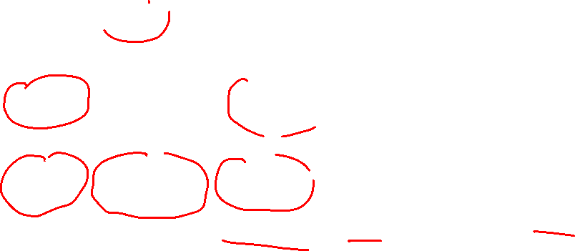
Analisis Sentimen
Analisis Sentimen adalah proses pendeteksian penilaian seseorang terhadap objek tertentu.
Analisis sentiment digunakan untuk memperoleh persentase penilaian positif dan penilaian negative.
Tujuan analisis sentiment adalah untuk melakukan penilaian terhadap emosi, pendapat, evaluasi yang disampaikan oleh seseorang terhadap suatu produk, layanan atau tokoh masyarakat.

Slide 3

Nilai Sentimen
Positif : Berupa penilaian seseorang yang cenderung ke bentuk pujian.
Misal : Barangnya bagus, pengiriman barang cepat, besok beli lagi deh, dsb.
Negatif : Berupa penilaian seseorang yang cenderung ke arah hinaan atau hujatan atau complain.
Misal : Packingnya tidak rapi, pengiriman terlalu lama, barang tidak sesuai gambar,dsb.
Netral : Berupa penilaian seseorang yang tidak ada kecenderungan untuk memuji maupun menghujat.
Misal : pesanan telah diterima, standar, biasa aja, dsb.

Slide 4
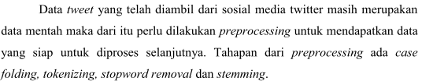
Sistem Temu Kembali Informasi

Slide 5



Tahapan Preprocessing Data
1. Case Folding

Slide 6
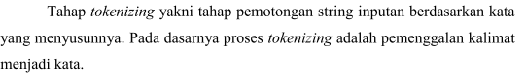

2. Tokenizing

Slide 7




3. Stopword Removal
4. Stemming

Slide 8
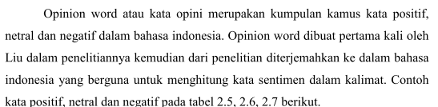
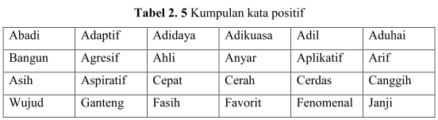
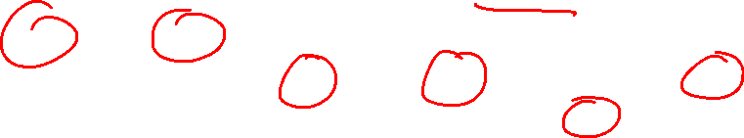
Opinion Word

Slide 9
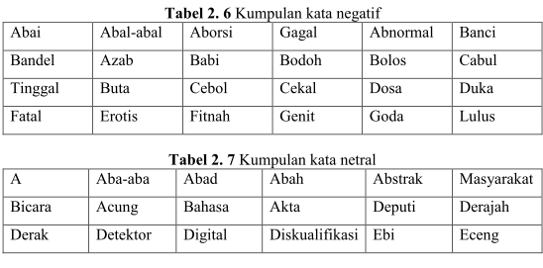


Slide 10
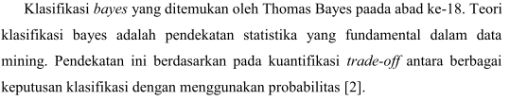
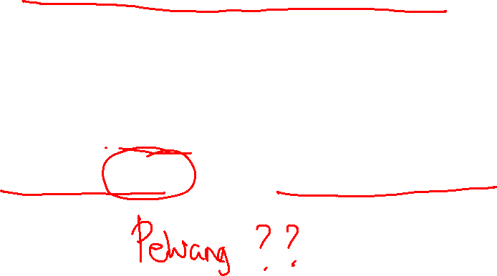
Metode Naïve Bayes Classifier

Slide 11
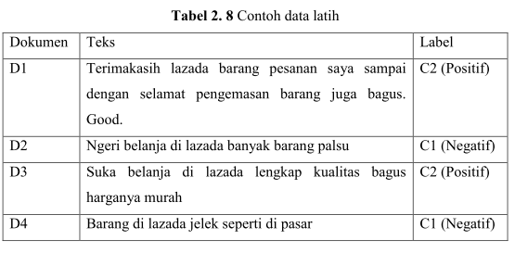
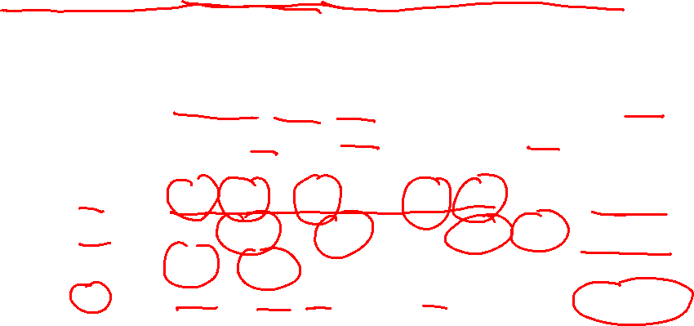
Langkah – Langkah Metode Naïve Bayes
Menyiapkan data training yang sudah diberi label

Slide 12
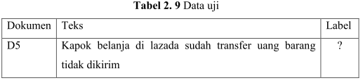
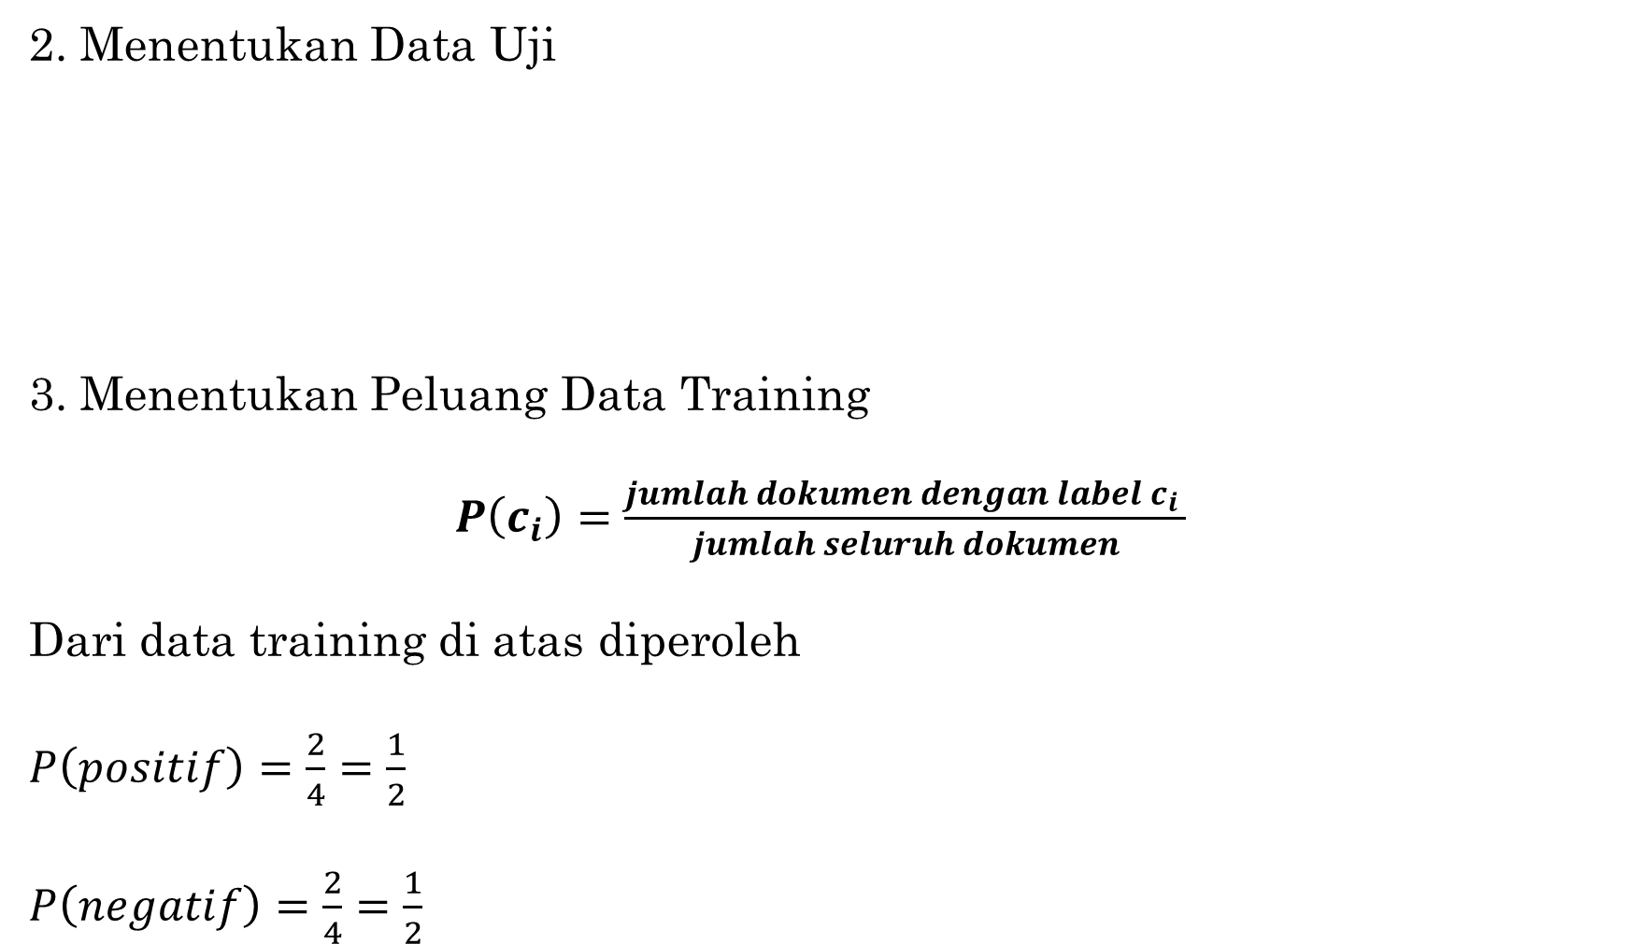

2. Menentukan Data Uji
3. Menentukan Peluang Data Training
$P\left(c_{i}\right)=\frac{jumlah dokumen dengan label c_{i} }{jumlah seluruh dokumen}$
Dari data training di atas diperoleh
$P\left(positif\right)=\frac{2}{4}=\frac{1}{2}$
$P\left(negatif\right)=\frac{2}{4}=\frac{1}{2}$

Slide 13
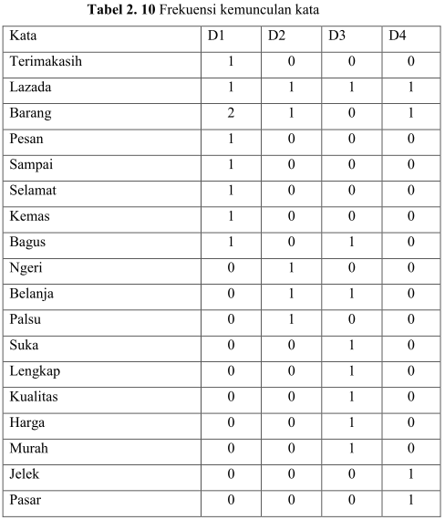
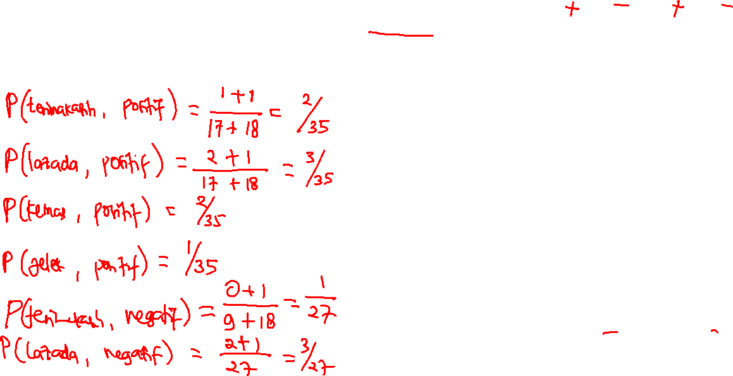
4. Menentukan kemunculan kata dalam dokumen

Slide 14
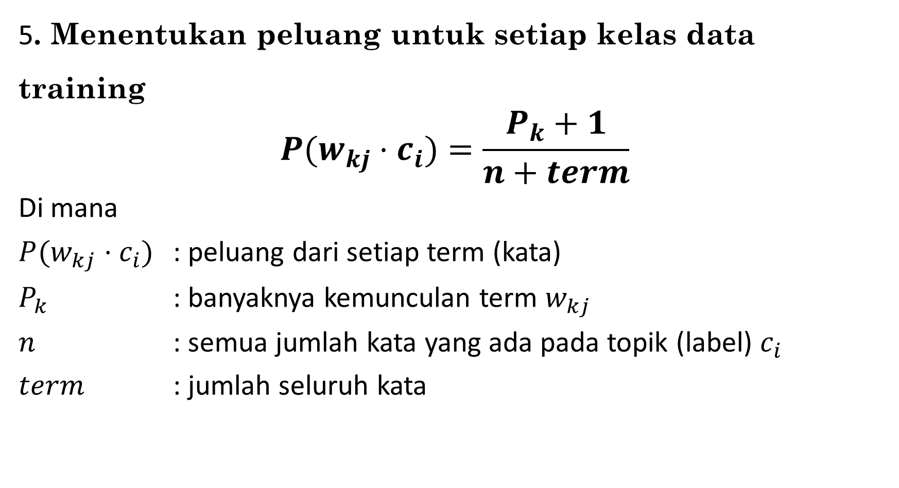

5. Menentukan peluang untuk setiap kelas data training
$$P(w_{kj}⋅c_{i})=\frac{P_{k}+1}{n+term}$$
Di mana
$P(w_{kj}⋅c_{i})$ : peluang dari setiap term (kata)
$P_{k}$ : banyaknya kemunculan term $w_{kj}$
$n$ : semua jumlah kata yang ada pada topik (label) $c_{i}$
$term$ : jumlah seluruh kata

Slide 15
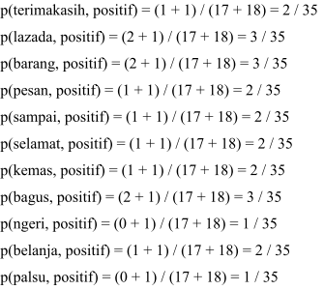
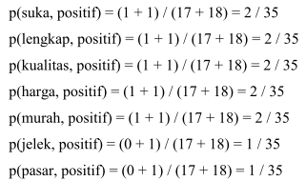

Peluang untuk kemunculan setiap kata untuk label positif

Slide 16
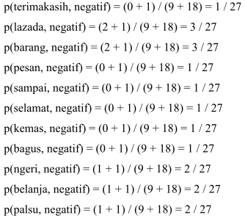
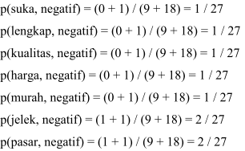

b. Peluang kemunculan setiap kata pada label negative

Slide 17
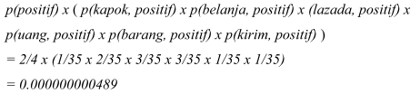
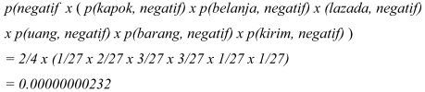

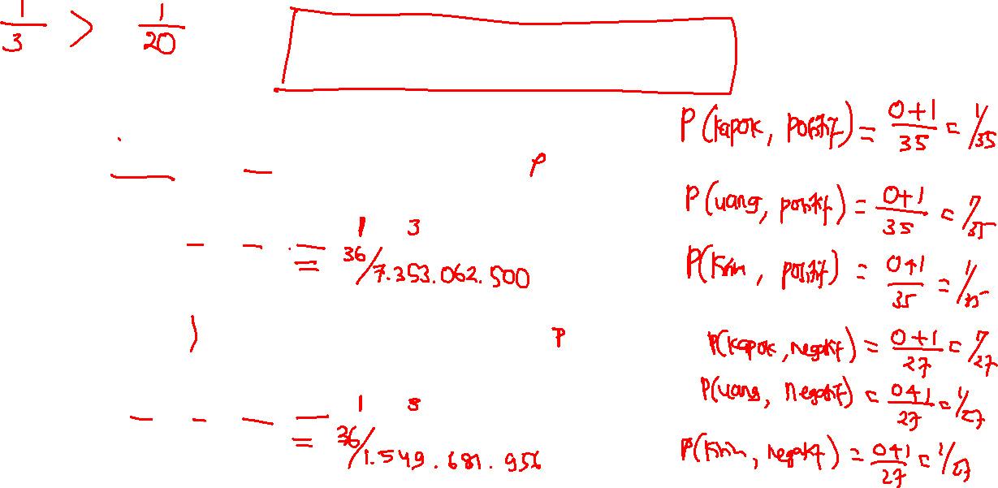
6. Menentukan $V_{map}$ untuk data uji
$$V_{map}=P\left(c_{i}\right)×P(w_{kj},c_{i})$$
$V_{map}$ untuk sentiment positif
$V_{map}$ untuk sentiment negative

Slide 18

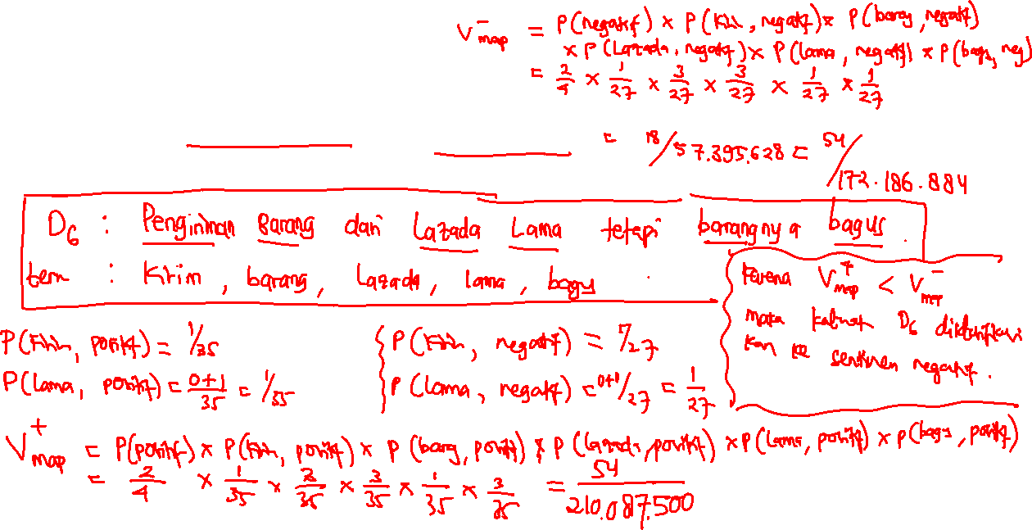
6. Klasifikasi Data Uji
Karena $V_{map}$ (negative) > $V_{map}$ (positif) maka data uji tersebut diklasifikasikan ke dalam sentiment negative.

